Slide 1
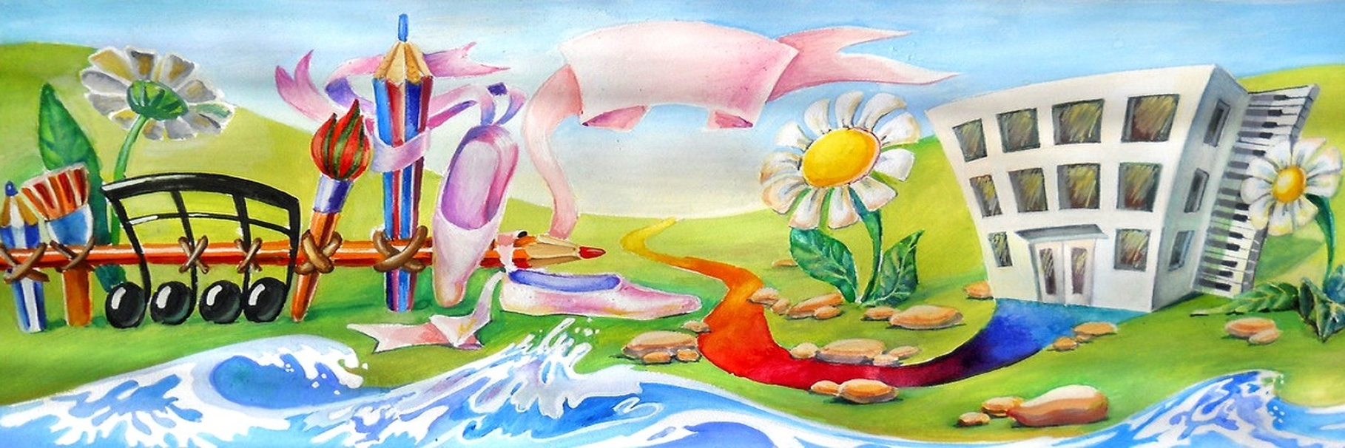
Эстетическое воспитание

Slide 2
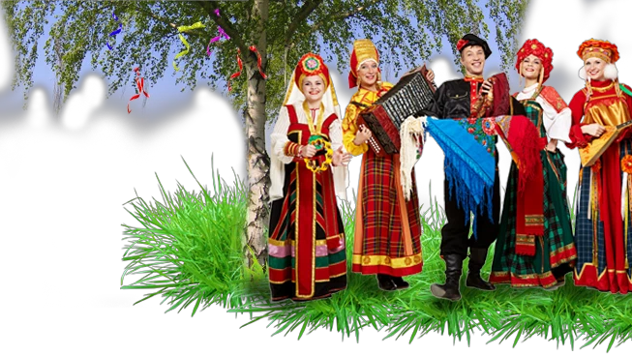
Зачем и
как знакомить
детей с фольклором?

Slide 3

Ознакомление детей с фольклором является важным педагогическим процессом, который решает такие задачи как:
- расширение представлений о русском народном искусстве, народном быте, культуре, о традициях и обычаях;
- накопление сенсорно - эмоциональных впечатлений о произведениях народно - прикладного искусства;
- обогащение детей яркими впечатлениями через художественную литературу, музыкально - театральную деятельность; приобщение детей к народным играм.

Slide 4
Фольклор является инструментом развития детей дошкольного возраста. Использование фольклора способствует достижению целей педагогической работы с детьми – их социального развития, психического, интеллектуального. Особым разделом развития при использовании фольклора является нравственное и эстетическое развития.

Slide 5
Для приобщение детей к фольклору используются следующия направления работы:
Необходимо широко использовать все виды фольклора : сказки, песни, пословицы, поговорки, хороводы и т. д. В устном народном творчестве как нигде сохранились особенные черты русского характера, присущие ему нравственные ценности, представления о добре, красоте, правде, храбрости, трудолюбии, верности.

Slide 6
Большое место в приобщении к народной культуре должны занимать народные праздники и традиции. В них сосредоточены накопленные веками наблюдения за характерными особенностями времен года, погодными и природными изменениями, поведением животных, птиц, насекомых, растений.

Slide 7
Для того, чтобы познакомить с народным фольклором, обогатить и разнообразить знания о нём, необходима работа:
• по музыкальному воспитанию;
• по хореографии;
• по художественному творчеству, т. е рисованию, лепка и аппликации;
• народные праздники и развлечения;
• факультативные занятия (народно-обрядовая культура)

Slide 8

Зачем и как оформлять детские рисунки?

Slide 9

Зачем оформлять детские рисунки?
Изображенные детской ручкой мама и папа, любимый питомец, солнышко и облака – все что, видит ребенок, находит отражение на бумаге, и, зачастую, хранится стопками на полках шкафов, так и не найдя достойного места в доме.
А ведь так хочется сохранить первое творчество малыша на долгие годы, любоваться им каждый день! К тому же, спустя много лет, ребёнку будет приятно видеть свое детское творчество, заботливо сохраненное на память.

Slide 10
Зачем оформлять детские рисунки?
Сохранение воспоминаний. Рисунки помогут вспомнить о том времени, когда ребёнок был маленьким, и увидеть, как он развивался и менялся.
Украшение дома. Рамки или паспарту сделают рисунки более привлекательными и станут украшением интерьера.
Защита работ. Рамки защитят рисунки от пыли и солнечных лучей и позволят сохранить яркость красок.
Поддержка и развитие творческих способностей ребёнка. Для ребёнка важно видеть, что родители ценят его труд и гордятся им.

Slide 11
Идеи для оформления детских рисунков:
Рамки или паспарту. Их можно подобрать в стиле, подходящем интерьеру. Рисунки в рамках можно развесить на стенах детской комнаты или поставить на полки.
Альбомы. Рисунки можно аккуратно разложить по страницам, а затем закрыть альбом на замок или застёжку. Это защитит бумагу от повреждений и пыли.
Перенос рисунков на холст. Это отличное решение для декора современных интерьеров в стиле «лофт», «хай-тек».

Slide 12

Как влияет
музыка
на развитие
ребёнка?

Slide 13
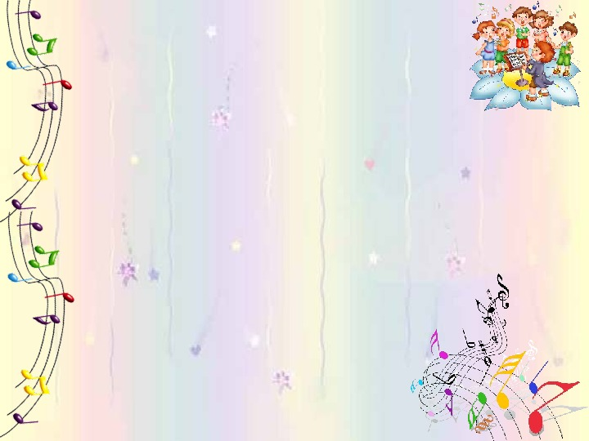
Влияние музыки на развитие ребёнка:
Способствует развитию эстетического вкуса.
Прививает отзывчивость и развивает эмпатию.
Способствует физической активности. Делать утреннюю зарядку или выполнять физические упражнения под музыку гораздо веселее.
Пение укрепляет дыхательную систему, а игра на музыкальном инструменте способствует развитию мелкой моторики.
Музыкальные занятия дисциплинируют ребёнка и развивают способность к логическому мышлению.

Slide 14
Не следует принуждать ребёнка к музыкальному образованию. Каждый родитель мечтает о всестороннем развитии своего ребёнка. Но при этом не следует забывать и о его желаниях и склонностях. Успешное и гармоничное развитие ребёнка возможно только тогда, когда занятия нравятся ему самому.

Slide 15

Как выбрать конструктор для ребенка?

Slide 16

Для детей от 1 до 3 лет
Тканевые конструкторы с синтетическим наполнителем покупают для малышей возрастом от года. Кубики шьют из ткани, поэтому они безопасны для детей.
По мере взросления текстильный конструктор можно заменить на пластиковый или деревянный. Наборы из деталек потяжелее подойдут малышам, которые уже уверенно стоят на ногах и интересуются предметами, непохожими на мобили, погремушки и самые простые кубики.
Ребенка до трех лет увлекут наборы на липучках и присосках. Некоторые из них можно брать с собой в ванну — крепить к кафелю, купать, соединять друг с другом.

Slide 17
В три года дети оценят плоский пазл (например, магнитный или сборный). Малышу может понравиться собирать животных по картинке — но под руководством родителя. Мелкие детали опасны!
Для детей от 3 до 6 лет
Чем старше дети, тем мельче могут быть элементы конструктора. Дети в этом возрасте переходят к ролевым играм. Конструкторы можно дополнить куклами.
Детям понравится соединять блоки между собой, создавая целые города и истории. Ребенок начнет разыгрывать сцены из жизни или мультфильмов. Таким образом он учится проживать эмоции и впечатления.

Slide 18

Как знакомить ребёнка с произведением декоративно – прикладного искусства?

Slide 19

Для ознакомления ребёнка с произведениями
декоративно-прикладного искусства можно использовать следующие методы:
Посещение выставок. Дети получают сведения об истории промысла, используемых мастерами материалах, учатся выделять характерные средства выразительности (элементы узора, их типичные сочетания, колорит, композицию).
Сравнение произведений. Например, можно показать фигурки птиц, сделанных дымковскими мастерами, и предложить сравнить их с тверскими глиняными игрушками, также изображающими птиц.
Просмотр фильмов, диафильмов, художественных альбомов, открыток на соответствующие темы.

Slide 20
Чтение литературы или рассказ, раскрывающий в доступной форме историю промысла.
Сюжетно-ролевые игры. Например, «Ярмарка мастеров», где дети выступают в качестве народных умельцев и представляют свой промысел.
Занятия творческого характера, на которых дети придумывают узоры в стиле какой-либо росписи. Например, воспитатель может предложить нарисовать эскиз ткани для платья, используя мотивы Гжели, украсить кокошники в стиле дымковской росписи.

Slide 21

Как научить ребёнка рисовать человека?

Slide 22

Учим ребёнка 6 лет рисовать человека.
Вместе с ребёнком нарисовать овал, который в дальнейшем будет головой нарисованного человека.
Чуть ниже овала прорисовать шею, эта часть тела не должна быть слишком длинной, её необходимо разместить строго посередине.
Затем дорисовать прямоугольник, он будет ориентиром для дальнейшего прорисовывания тела.
Далее нарисовать такой же прямоугольник, ширина его должна быть равной первому, а вот длина — чуть больше.

Slide 23
5. Делить второй прямоугольник пополам, таким образом, делать зарисовку для нижних конечностей.
6. Углы верхнего прямоугольника слегка закруглить, таким образом, формировать плечи.
7. Удалить при помощи ластика лишние линии.
8. Далее прорисовать детали: горловину вместе с элементами брюк, а также обувь. Изобразить кисти рук.

Slide 24
9. В середине заготовленного ранее овала нарисовать глаза, а также нос и рот. Не забывать прорисовать брови, сделать наброски причёски человека.
10. В самом конце сделать несколько косых линий, которые изобразят складки на одежде, прорисовать необходимые элементы обуви.
Также можно объяснить ребёнку, что фигура взрослого отличается от фигуры ребёнка: у детей голова больше относительно пропорций всего тела.

Slide 25

Как поощрять творчество ребёнка?

Slide 26

Цените творческие работы вашего ребенка.
Для рисунков и поделок ребенка выберите самое лучшее место в квартире! Такое, чтобы все, кто приходит к вам в гости, сразу видели, что дома растёт творческая личность. Показывайте ребенку, что его рисунки действительно важны и ценны для вашей семьи: выбирайте рамочки, копируйте самые интересные работы на открытки родственникам, рассказывайте истории о великих художниках, проводя сравнение ребенка с ними.

Slide 27
Организовать и оформить место для творчества.
В уголке должны быть принадлежности для рисования, лепки, аппликации, возможно и для шитья или вышивания (с учётом возраста).
Материалы для творчества должны быть доступны в любой момент и без вашей помощи. Если ребенок совсем маленький, то материалы должны быть подобраны по возрасту и безопасному использованию.

Slide 28
Как увлечь ребёнка музыкой?

Slide 29
Сделать музыку частью жизни ребёнка. Включайте её дома, в машине, по возможности водите ребёнка на концерты. Музыка должна соответствовать возрасту ребёнка.
Проявлять инициативу. Например, можно приобрести ребёнку различные детские инструменты и предложить поиграть на них вместе знакомые песенки и мелодии.

Slide 30
Посещать концерты детские. Ребёнок будет видеть и понимать что музыкантом можно быть с детского возраста.
Рассмотреть и поговорить об инструментах на которых играют дети.
Организовать экскурсию в детскую музыкальную школу, посмотреть как дети обучаются музыке.
И конечно, поощрять музыкальную увлечённость ребёнка, создавать условия для музыкальных достижений.

Slide 31
Нужны ли в семье традиции и как их формировать?

Slide 32
Ценность семейных традиций:
сохраняют связь семьи с культурным, национальным и религиозным контекстом;
способствуют формированию и передаче семейных ценностей, оказывают влияние на нравственную сферу и усвоение морально-этических норм;
способствуют созданию и укреплению связей между поколениями, передаче опыта и знаний;
создают тёплые воспоминания и ощущение крепкого тыла, которые будут поддерживать в течение всей жизни;
обеспечивают создание безопасной среды, которая помогает справляться с жизненными трудностями;

Slide 33
Как формировать традиции?
Сделать традицию приятной и понятной всем членам семьи.
Определить цель. Нужно понять, на что будет направлена традиция, что она будет развивать или укреплять.
Действовать постепенно и последовательно, изменения не должны быть резкими.
Уделить внимание ежедневным ритуалам и мелочам — именно они создают в семье тепло, уют и защищённость.

Slide 34

О чём говорить с ребёнком на природе?

Slide 35

Очень важно в жизни научить ребёнка наблюдать, рассматривать, делать выводы и т.д.
Полезно показывать и называть все растения, с которыми ребёнок встречается, побуждать его повторять их названия.
Стоит называть все встреченные растения и грибы. Ребёнку постарше можно показать ядовитые грибы и ягоды, если они попадутся.
Можно называть всех встреченных животных и птиц, предлагать ребёнку описывать их. Можно поиграть в игру «Угадай по описанию».
Обсуждать изменения в природе и погоде, как наступает весна, лето, все изменения с наступлением того или иного времени года.

